Slide 1
ディープラニング入門

Slide 2
Notes:
AlphaGo
2016年3月、世界最強の棋士にも名が挙がる李世乭とAlphaGoが5番勝負を行い、結果は4勝1敗でAlphagoの勝利であった^{[32]}。
2017年5月AlphaGoは柯潔に勝ち3局全勝
囲碁の盤面の数 ３^(19*19)=３^361=1.74×10^172
宇宙にある分子の数10^80

Slide 3
皮膚がんの診断
Notes:
「メラノーマ（悪性黒色腫）」「良性腫瘍」などをディープラーニングで学習させ、皮膚がんを診断

Slide 4
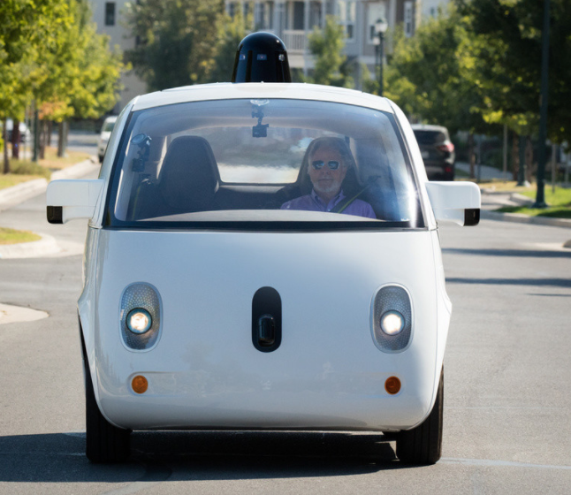
自動運転

Slide 5
自動運転

Slide 6
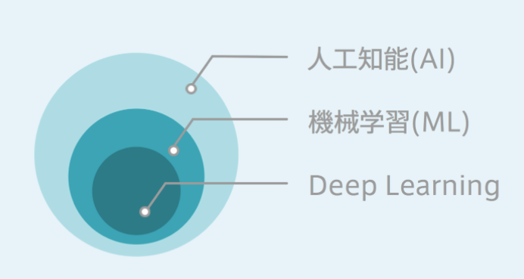
出典 LEAPMIND BLOG「ディープラーニングとは？」より
Notes:
人口知能（AI） 統一的な見解はない 「大量の知識データに対して、高度な推論を的確に行うことを目指したもの 」（一般社団法人 人工知能学会設立趣意書からの抜粋）

Slide 7
DeepLearningの基本的な仕組みを理解する
DeepLearningフレームワーク
Chainerを使ったプログラミング
TensorFlow(Keras)を使ったプログラミング
OpenCV
GPUを使った高速化
データの取得方法
スクレイピング、個人情報の取扱い
Raspberry Pi を使った深層学習
人工知能とセキュリティ

Slide 8
第１回 授業の概要・環境設定（Windows）
第２回 ３層のニューラルネットワーク
第３回 畳み込みニューラルネットワーク
第４回 AmazonEC２の設定
第５・６回 LSTMで日本語を学習（Chainer）
第７回 TensorFlow(Keras) での画像分類
第８回〜１２回ラズベリー・パイで深層学習 画像分類
第 １３回 LSTMでHTML/Javascriptを学習（TensorFlow/Keras）
第１４回 機械学習モデルに対する攻撃手法
第１５回 不正侵入パケットに対する外れ値検知

Slide 9
参考書籍
はじめての深層学習プログラミング
技術評論社 清水亮 著

Slide 10
クラス内コンペティション
画像分類の課題のコンテストを実施
期間：第１３回〜最終回

Slide 11

Pythonディストリビューションの一つ
データサイエンス用プラットフォーム
Python 本体とライブラリ（特に数値計算やデータ分析、機械学習な）がインストールされる
追加でライブラリがインストールできる
環境の切り替えができる
Python２とPython３の使い分け
ライブラリの依存関係 利用するライブラリやそのバージョンを選択できる

Slide 12

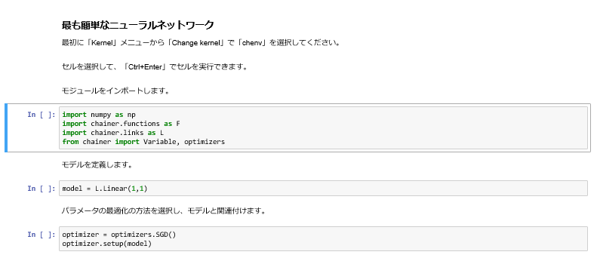

Slide 13
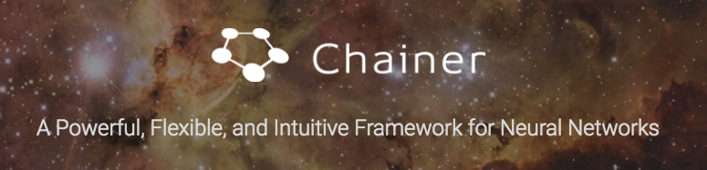
ニューラルネットワークを実装するためのライブラリ
直観的: ネットワーク構成を直観的に記述できる
柔軟: 柔軟な記法により、畳み込み、リカレントなど、様々なタイプのニューラルネットを実装可能

Slide 14
https://matplotlib.org/gallery/index.html
Pythonでグラフを描画するときなどに使われるライブラリ

Slide 16
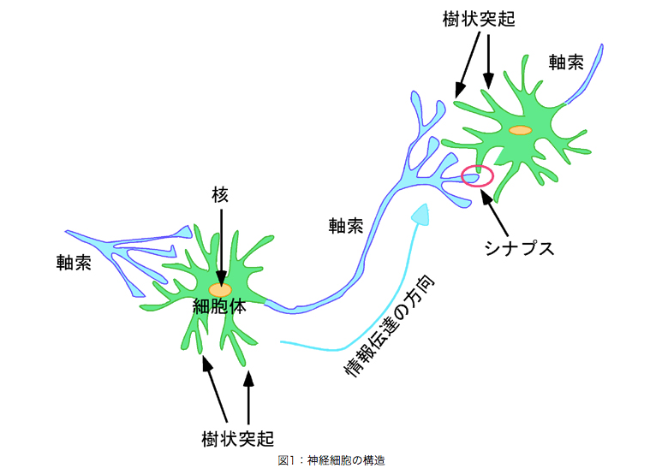
神経細胞のイメージ
出力
複数の入力
出典 http://www.kyoto-u.ac.jp/static/ja/news_data/h/h1/news6/2012/120613_3.htm

Slide 17
繰返し見ることで覚える （神経回路を構成する）
神経回路
ねこ
犬

Slide 18
ニューラルネットワークの例（分類）
model
ねこ
犬

Slide 19
ねこの確率
234111166
・・・
０．９
０．１
model
複数の入力
犬の確率
画像のベクトル

Slide 20
ウエイト
W
出典 人工知能とニューロコンピュータの歴史
http://www.kogures.com/hitoshi/history/neuro-computer/index.html

Slide 21
ねこの確率
234111166
・・・
０．９
０．１
model
W,b
複数の入力
犬の確率
画像のベクトル

Slide 22
入力された数字を倍にする ネットワーク
１
２
model

Slide 23
ノートブックのコピー
授業の共有フォルダにある
「最も簡単なニューラルネットワーク.ipynb」を
C:\Users\(ユーザ名)\Lesson
の下にコピーして下さい。

Slide 24
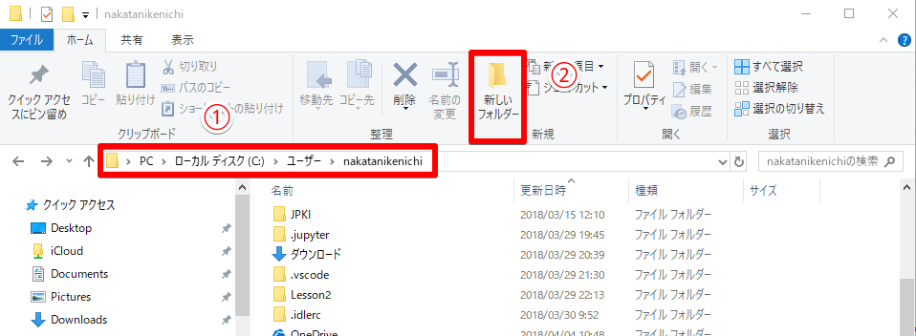
フォルダの作成

Slide 25
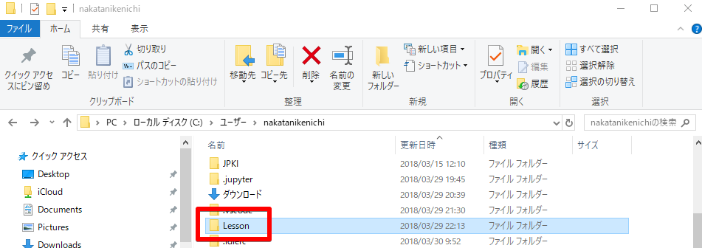
フォルダの作成

Slide 26
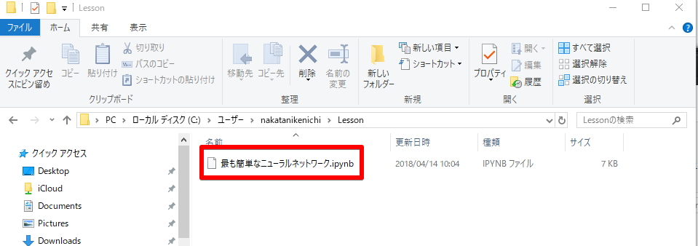
共有フォルダからコピー・貼り付け

Slide 27


Slide 28
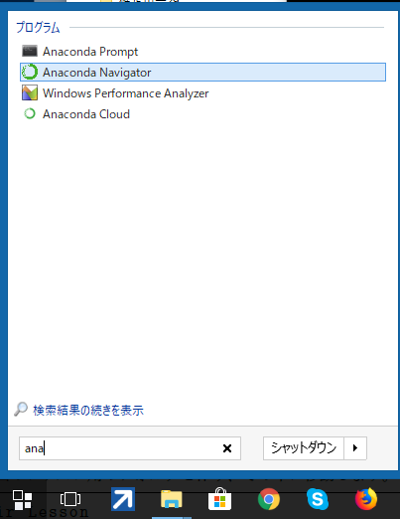
Anaconda Navigatorの 起動

Slide 29
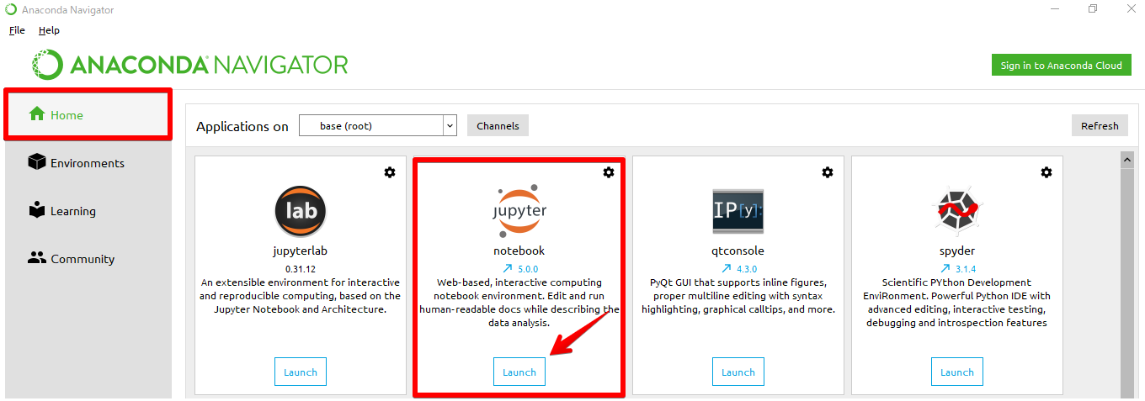
jupyter notebookの起動

Slide 30
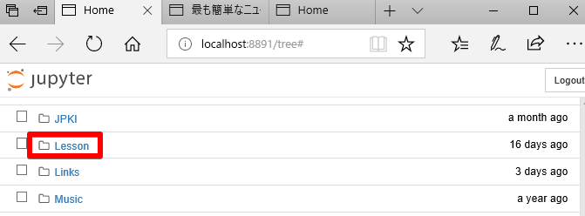
ノートブックのあるフォルダを開く

Slide 31
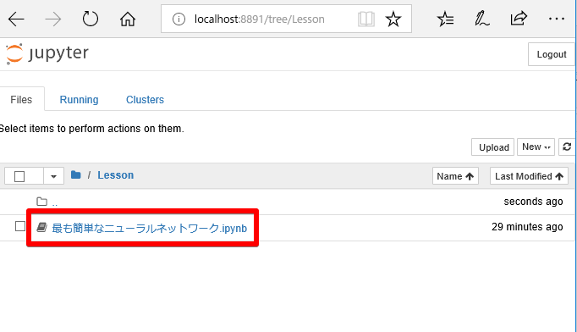
ノートブックを開く

Slide 32
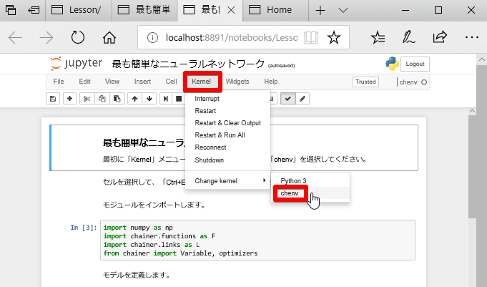
カーネルを選択する

Slide 33
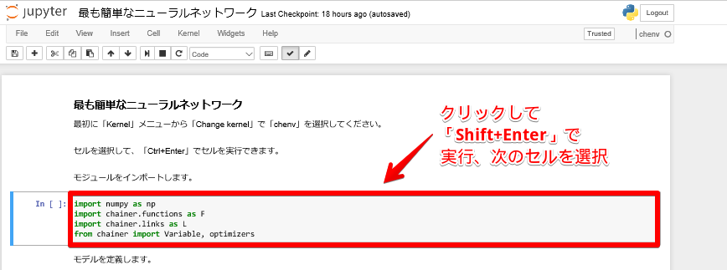
セルを実行する

Slide 34
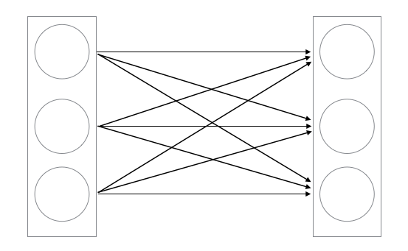
L.Linear(3,3)
^{全結合層}
（引用元：http://palloc.hateblo.jp/entry/2016/08/02/213847）

Slide 35
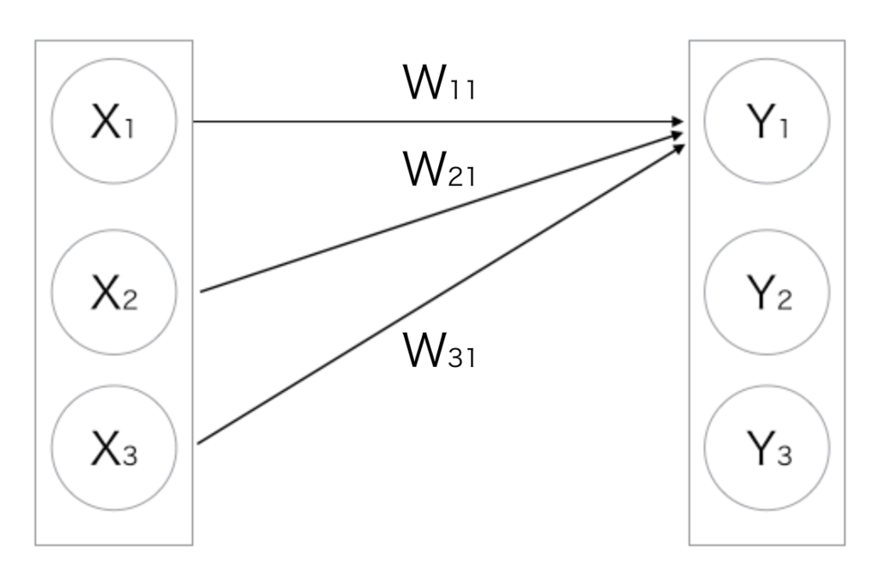
^{全結合層での計算}
（引用元：http://palloc.hateblo.jp/entry/2016/08/02/213847）

Slide 36
入力された数字を倍にする ネットワーク
１
２
model
W,b
y= Wx + b

Slide 37
入力データ
model
予測データ
W,b
x
y
損失
t
教師データ

Slide 38
入力データ
model
バックプロパゲーション
W.grad
b.grad
x
y
損失
t
教師データ

Slide 39
Chainer.Variable
x = Variable(np.array([[1],[2],[7]],dtype=np.float32))
np.array([[1],[2],[7]] で値を初期化
x.gradという属性をもつ
損失lossのx方向の傾き
lossとx がチェーンのようにつながっている時、loss.backward()を行うことにより傾きが計算される

Slide 40
入力データ
model
W.grad
b.grad
loss.backward()
x
y
損失
t
教師データ

Slide 41
損失(Loss)を計算
×
t2
y
t1
model
×
平均二乗誤差
×
t0
x

Slide 42
1
2
2
2
Loss = ( e0 + e1 + e2 )
3
×
t2
y
t1
e2
model
×
平均二乗誤差
e1
e0
×
・（二乗）≧０
・大きい差異をより強調
t0
x

Slide 43
勾配とパラメータの更新
Loss(損失)
Ｗ又はｂ
(ウエイト)
Notes:
損失を小さくするには
勾配がマイナス → ウエイトを大きくする
勾配がプラス → ウエイトを減らす

Slide 44
勾配とパラメータの更新
Loss(損失)
Ｗ又はｂ
(ウエイト)
Notes:
損失を小さくするには
勾配がマイナス → ウエイトを大きくする
勾配がプラス → ウエイトを減らす

Slide 45
勾配とパラメータの更新
Loss(損失)
Ｗ又はｂ
(ウエイト)
Notes:
損失を小さくするには
勾配がマイナス → ウエイトを大きくする
勾配がプラス → ウエイトを減らす

Slide 46
勾配を初期化
損失を計算
勾配を計算
パラメータを更新
答えを予測
学習ループ
Notes:
各パラメータの勾配を初期化
モデルを使って答えを予測
予測と正解から損失を計算
損失を逆伝搬して各パラメータの勾配を計算
損失が少なくなるように、モデルのラメータを更新

Slide 47
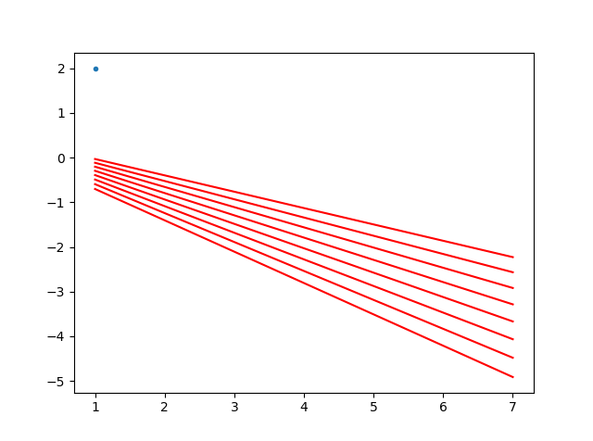
モデルの変化
y
x
Notes:
mean squared error 平均二乗誤差

Slide 48
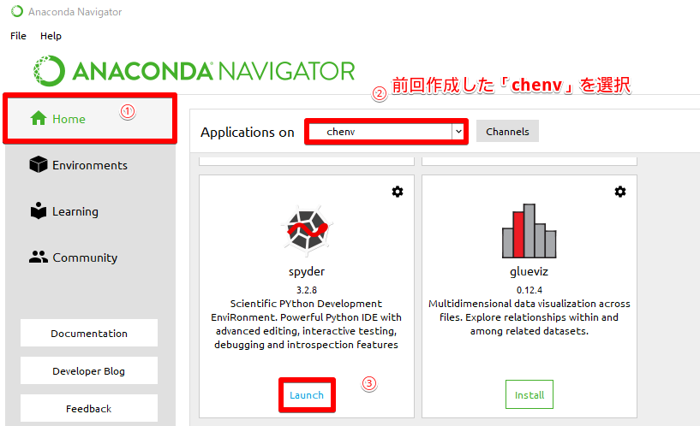

Slide 49
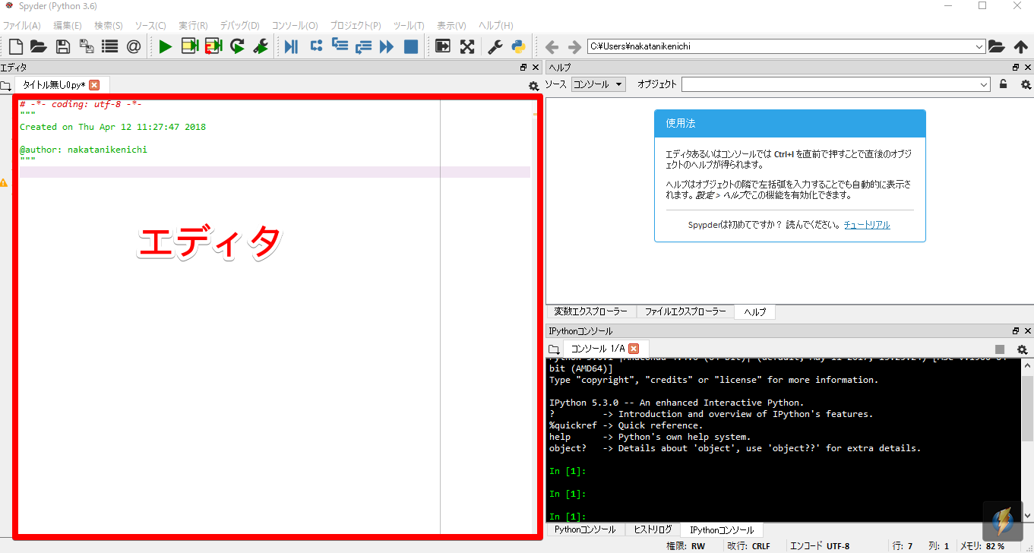

Slide 50
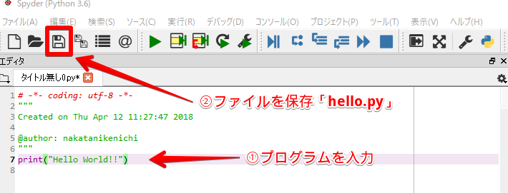
プログラムの入力と保存

Slide 51
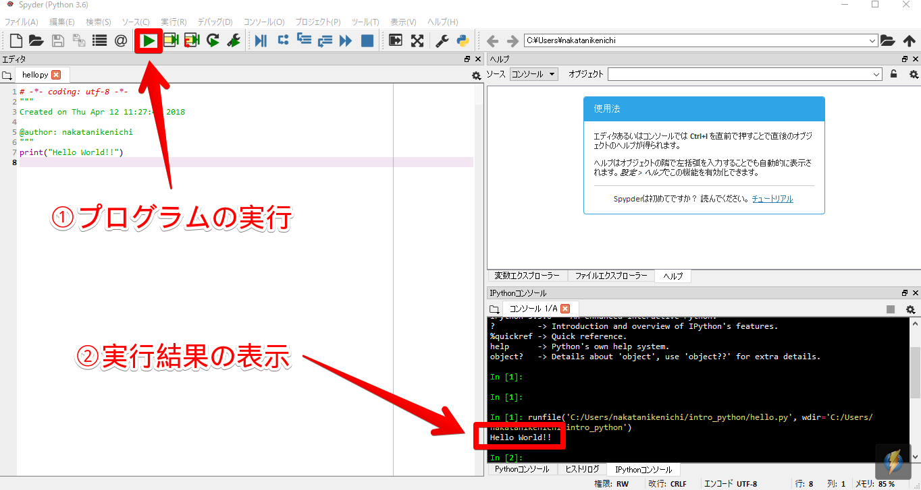
プログラムの実行

Slide 52
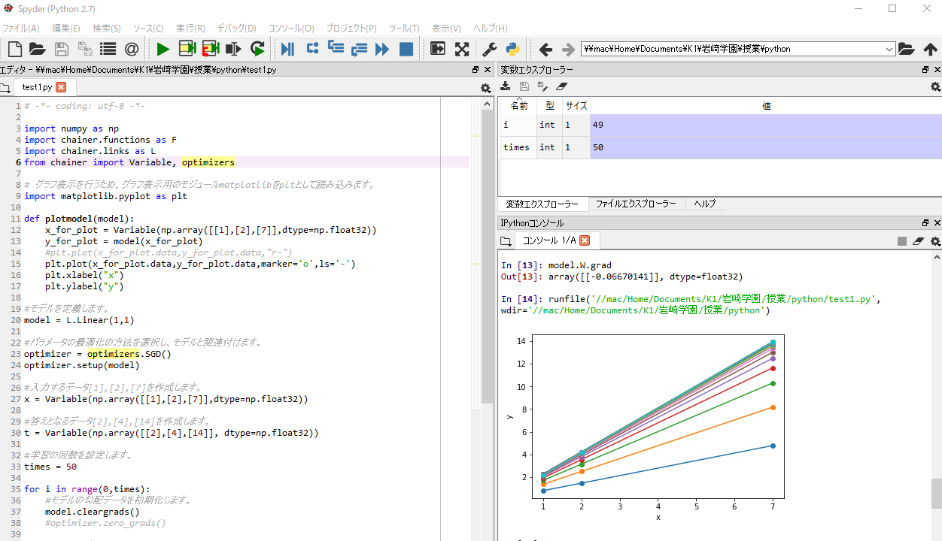
プログラムの実行

Slide 53
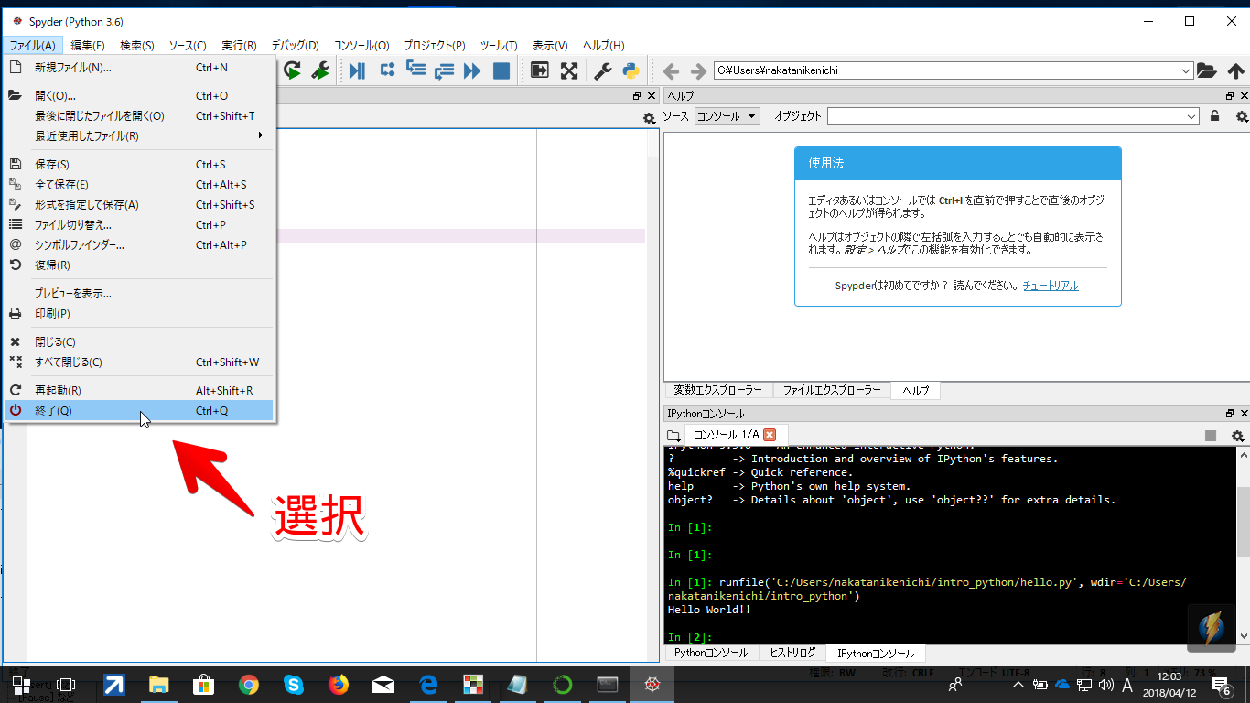
Spyderの終了

Slide 54
勾配を初期化
損失を計算
勾配を計算
パラメータを更新
答えを予測
学習ループ
Notes:
各パラメータの勾配を初期化
モデルを使って答えを予測
予測と正解から損失を計算
損失を逆伝搬して各パラメータの勾配を計算
損失が少なくなるように、モデルのラメータを更新

